Slide 1
Внедрение модели технологичного формирования метапредметной компетентности учащихся II ступени общего среднего образования (2024-2029)
Консультант проекта:
Гелясина Елена Владимировна, доцент кафедры педагогики и образовательного менеджмента учреждения образования «Витебский государственный университет имени П.М. Машерова», кандидат педагогических наук, доцент

Slide 2




Цель инновационного проекта:
выявить педагогические условия преемственной реализации образовательного процесса, направленного на технологичное формироване метапредметной компетентности у учащихся на II ступени общего среднего образования.

Slide 3
Задачи инновационного проекта:
1. Выявить сущность и структуру образовательного результата, отражающего сформированность компонентов метапредметной компетентности обучающихся на второй ступени общего среднего образования, уточнив его особенности для учащихся V, VI, VII, VIII и IX классов.
2. Осуществить спецификацию диагностического обеспечения образовательного процесса, направленного на технологичное формирование метапредметной компетентности у обучающихся второй ступени общего среднего образования.
3. Разработать методические ресурсы, позволяющие реализовать процесс преемственного технологичного формирования метапредметной компетентности у обучающихся V – IX классов, уточнив их номинал и специфику на каждом этапе.
4. Апробировать в условиях реальной практики и дать оценку эффективности внедрения в образовательный процесс разработанных методических ресурсов, обеспечивающих успешное технологичное формирование метапредметной компетентности у обучающихся V – IX классов.
5. Обеспечить мониторинг качества внедрения модели и создание методического обеспечения, позволяющее тиражировать инновационный опыт в широкую образовательную практику.

Slide 4
Участники инновационной деятельности .
Учащиеся 5-9 классов, педагогические работники

Slide 5
Ожидаемые результаты
Личностные.
Методические.
Предполагается, что внедрение разработанной модели:
обеспечит повышение уровня сформированности метапредметной компетентности обучающихся,
позволит обогатить опыт педагогов по проектированию и осуществлению образовательного процесса, направленного на формирование метапредметной компетентности обучающихся в условиях цифровизации,
создаст условия для совершенствования управленческой компетентности руководителя инновационного проекта,
повысит инновационный потенциал учреждения образования.
В процессе реализации проекта будут:
созданы методические продукты (сценарии уроков, цифровые ресурсы, дидактические и контрольно-измерительные материалы), внедрение которых в образовательный процесс позволит обеспечить формирование метапредметной компетентности обучающихся,
уточнены условия эффективного внедрения модели в практику работы учреждения общего среднего образования,
выявлены условия цифровой трансформации образовательного процесса, обуславливающей положительную динамику уровня метапредметной компетентности обучающихся.

Slide 6


Описание научных теорий и разработок, на основе которых создан инновационный проект
Создание инновационного проекта базируется на научных теориях и разработках, отражающих:
особенности организации образовательного процесса на второй ступени общего среднего образования и антропологические основы психолого-педагогического сопровождения подростков в образовательном процессе;
сущность метапредметной компетентности и концепции ее формирования у учащихся;
специфику компетентностного подхода, обусловливающую комплекс требований к организации образовательного процесса;
результаты исследований, в которых обоснованы положения технологического подхода.

Slide 7


Календарный план реализации инновационного проекта «Внедрение модели технологичного формирования метапредметной компетентности учащихся II ступени общего среднего образования» на 2024/2025 учебный год
№ п/п | Содержание работы | Сроки | Ответственные
1. | Проблемно-ориентированный анализ состояния образовательного процесса и его результатов, выявление актуальных для гимназии проблем | апрель 2024 | Архипенко В.Б. Кулачок Г.П. Северин С.В.
2. | Инструктивно-методическое совещание «Нормативное правовое обеспечение инновационной деятельности учреждений образования Республики Беларусь» | август 2024 | Кулачок Г.П.
3. | Педагогический совет «Анализ работы гимназии в 2023/2024 учебном году. Особенности организации образовательного процесса, обусловленные реализацией инновационного проекта в 2024/2025 учебном году» | август 2024 | Архипенко В.Б. Кулачок Г.П. Северин С.В.
4. | Совещание с участниками творческой группы учителей «О планировании и организации методической работы с учителями в условиях реализации инновационного проекта» | август 2024 | Кулачок Г.П. Северин С.В.
5. | Разработка программы психолого-педагогического сопровождения реализации инновационного проекта | сентябрь 2024 | Фомина А.А.
6. | Издание приказа «Об организации инновационной деятельности в гимназии в 2024/2025 учебном году» на основании приказа Министерства образования Республики Беларусь | август 2024 | Архипенко В.Б.
7. | Разработка плана работы творческой группы учителей с учетом темы инновационного проекта | август 2024 | Кулачок Г.П., руководители творческих групп

Slide 8
Внедрение модели технологичного формирования метапредметной компетентности учащихся II ступени общего среднего образования
 | Создание навигатора методических материалов с теоретическими основами инновационной деятельности | август-сентябрь 2024
8. | Изучение материалов периодической печати, материалов в сети Интернет, тематической литературы по инновационной деятельности | октябрь 2024 | Участники инновационного проекта
11. | Семинар-практикум «Исследовательская деятельность педагога в рамках реализации инновационного проекта» | сентябрь 2024 | Кулачок Г.П.
12. | Диагностика исследовательских умений и инновационной компетентности всех участников проекта | сентябрь 2024 | Фомина А.А.
13. | Диагностика личностного развития, компетенций учащихся | октябрь 2024 | Фомина А.А.
14. | Определение тем педагогических исследований участников инновационной деятельности, составление индивидуальных планов работы, корректировка маршрута индивидуального развития педагога | сентябрь 2024 | Участники инновационного проекта
15. | Методический практикум по ведению дневника участника инновационной деятельности | сентябрь 2024 | Кулачок Г.П.
17. | Организация работы постоянно действующего семинара «Модель технологичного формирования метапредметной компетентности учащихся на II ступени общего среднего образования» | октябрь, декабрь 2024, январь, март 2025 | Кулачок Г.П.
18. | Проверка ведения дневников участниками инновационного проекта | январь, март 2025 | Кулачок Г.П.

Slide 9
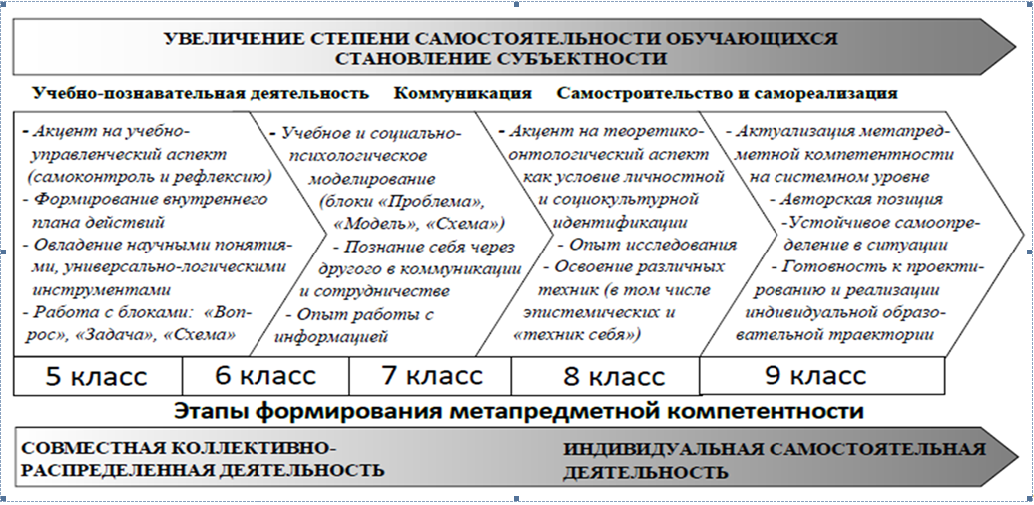
Поэтапная реализация образовательного процесса, направленного на технологичное формирование метапредметной компетентности учащихся

Slide 10
Задачи на 1 четверть
Изучение материалов периодической печати, материалов в сети Интернет, тематической литературы по инновационной деятельности
01
Определение тем педагогических исследований участников инновационной деятельности, составление индивидуальных планов работы, корректировка маршрута индивидуального развития педагога
02

